Slide 1
Xander Martin

Slide 2
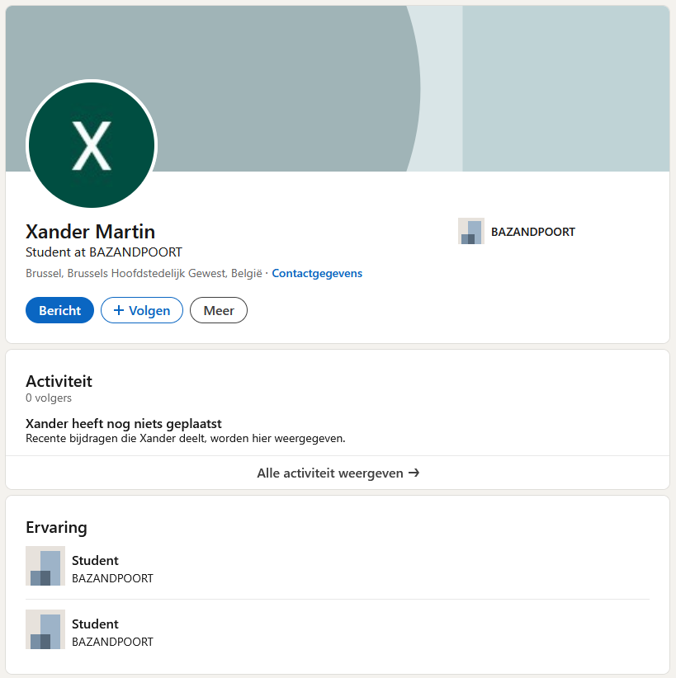
Linkedin:

Slide 3
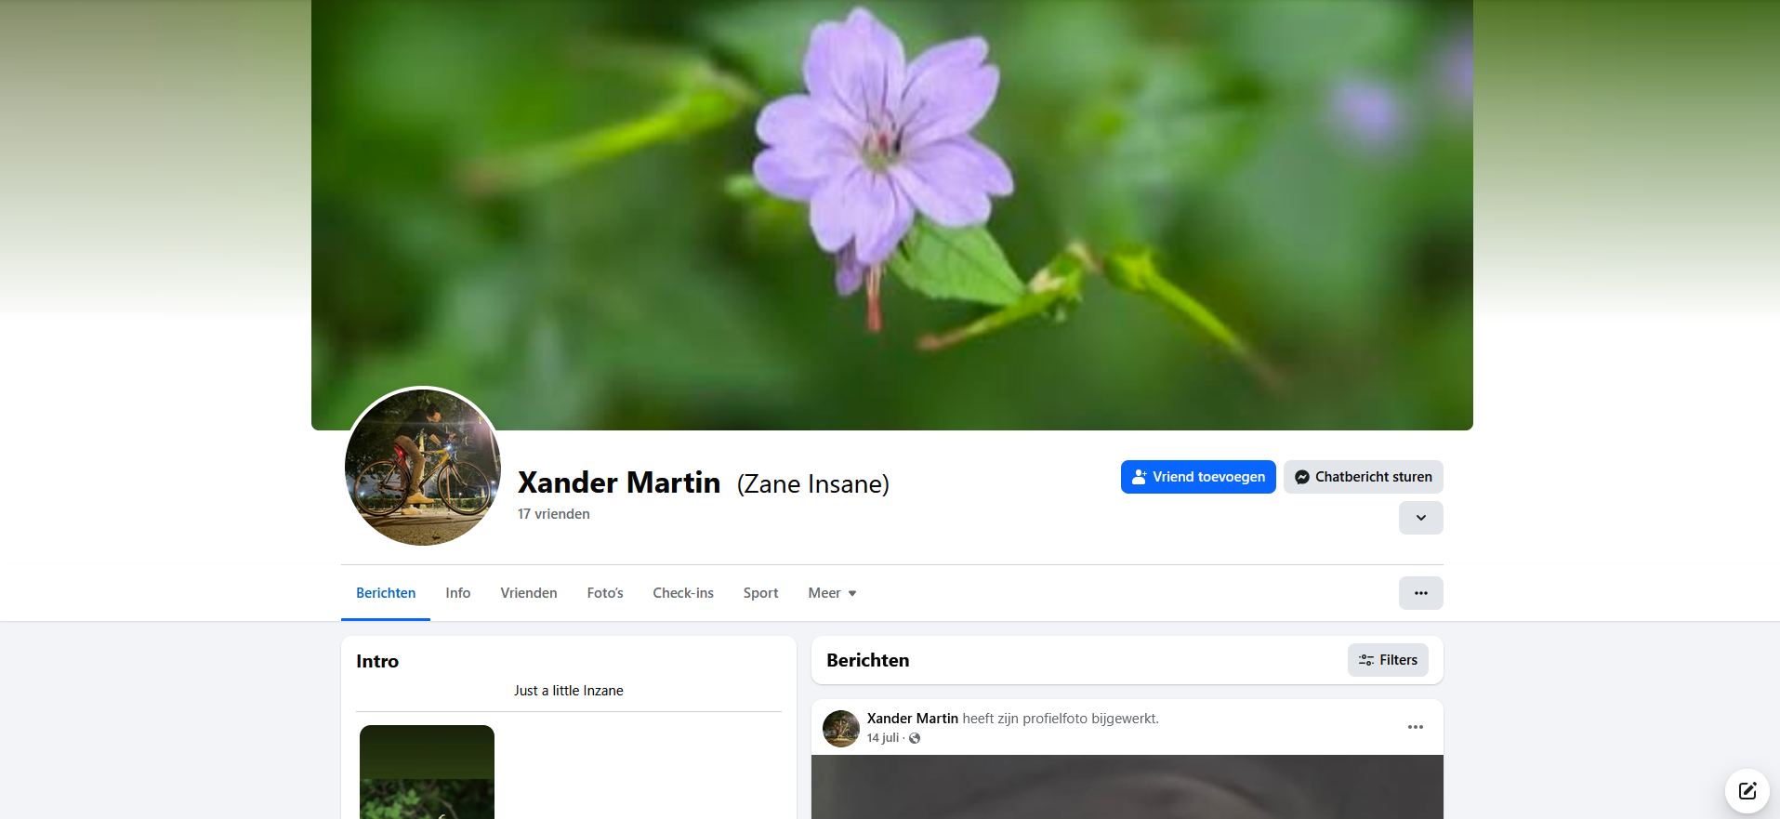
Facebook:

Slide 4

Facebook:

Slide 5
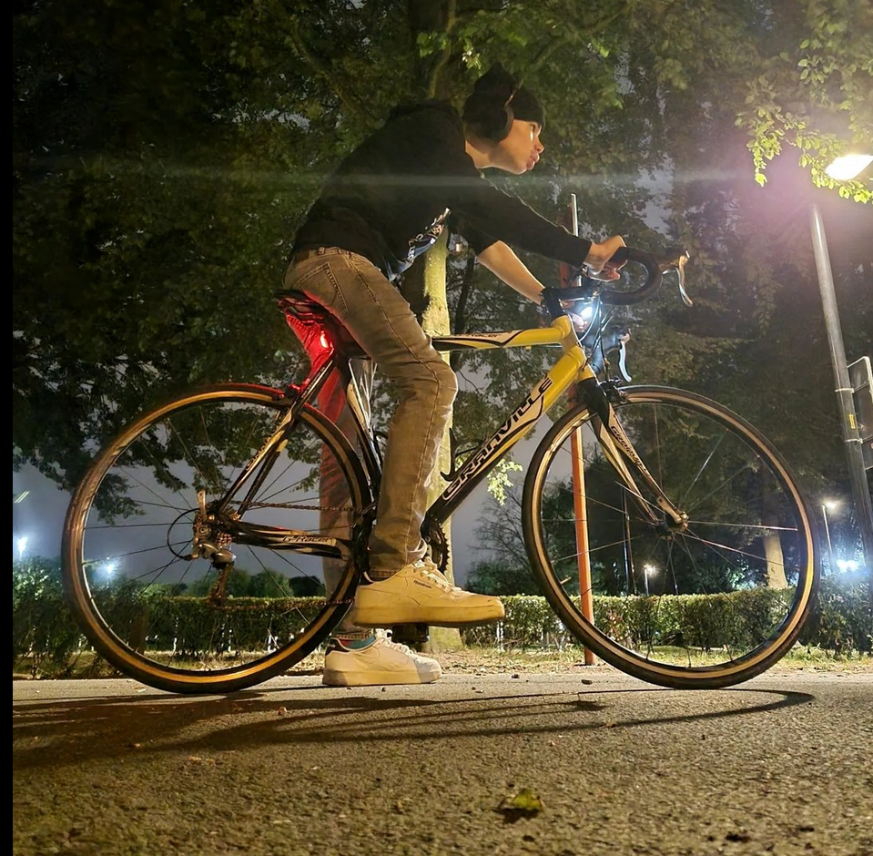
Facebook:

Slide 6

Facebook:

